Slide 1
Tuần 12
Toán 6
Tập 1
Bài 4: Hình thang cân – Tiết 3

Slide 2
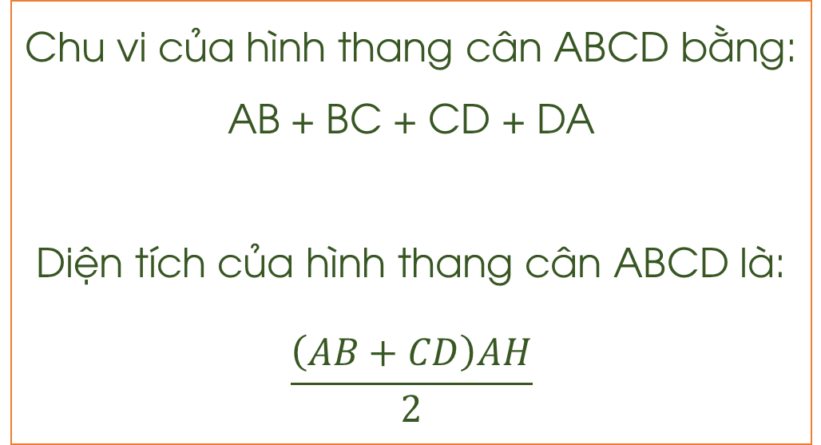
II. CHU VI VÀ DIỆN TÍCH CỦA HÌNH THANG CÂN
Ở tiểu học, ta đã biết cách tính chu vi và diện tích của hình thang như sau:
Chu vi của hình thang bằng tổng độ dài các cạnh của hình thang đó.
Diện tính hình thang bằng tổng độ dài hai đáy nhân với chiều cao rồi chia đôi.
Chu vi của hình thang cân ABCD bằng:
AB + BC + CD + DA
Diện tích của hình thang cân ABCD là:
$$\frac{\left(AB+CD\right)AH}{2}$$
A B
D H C

Slide 3
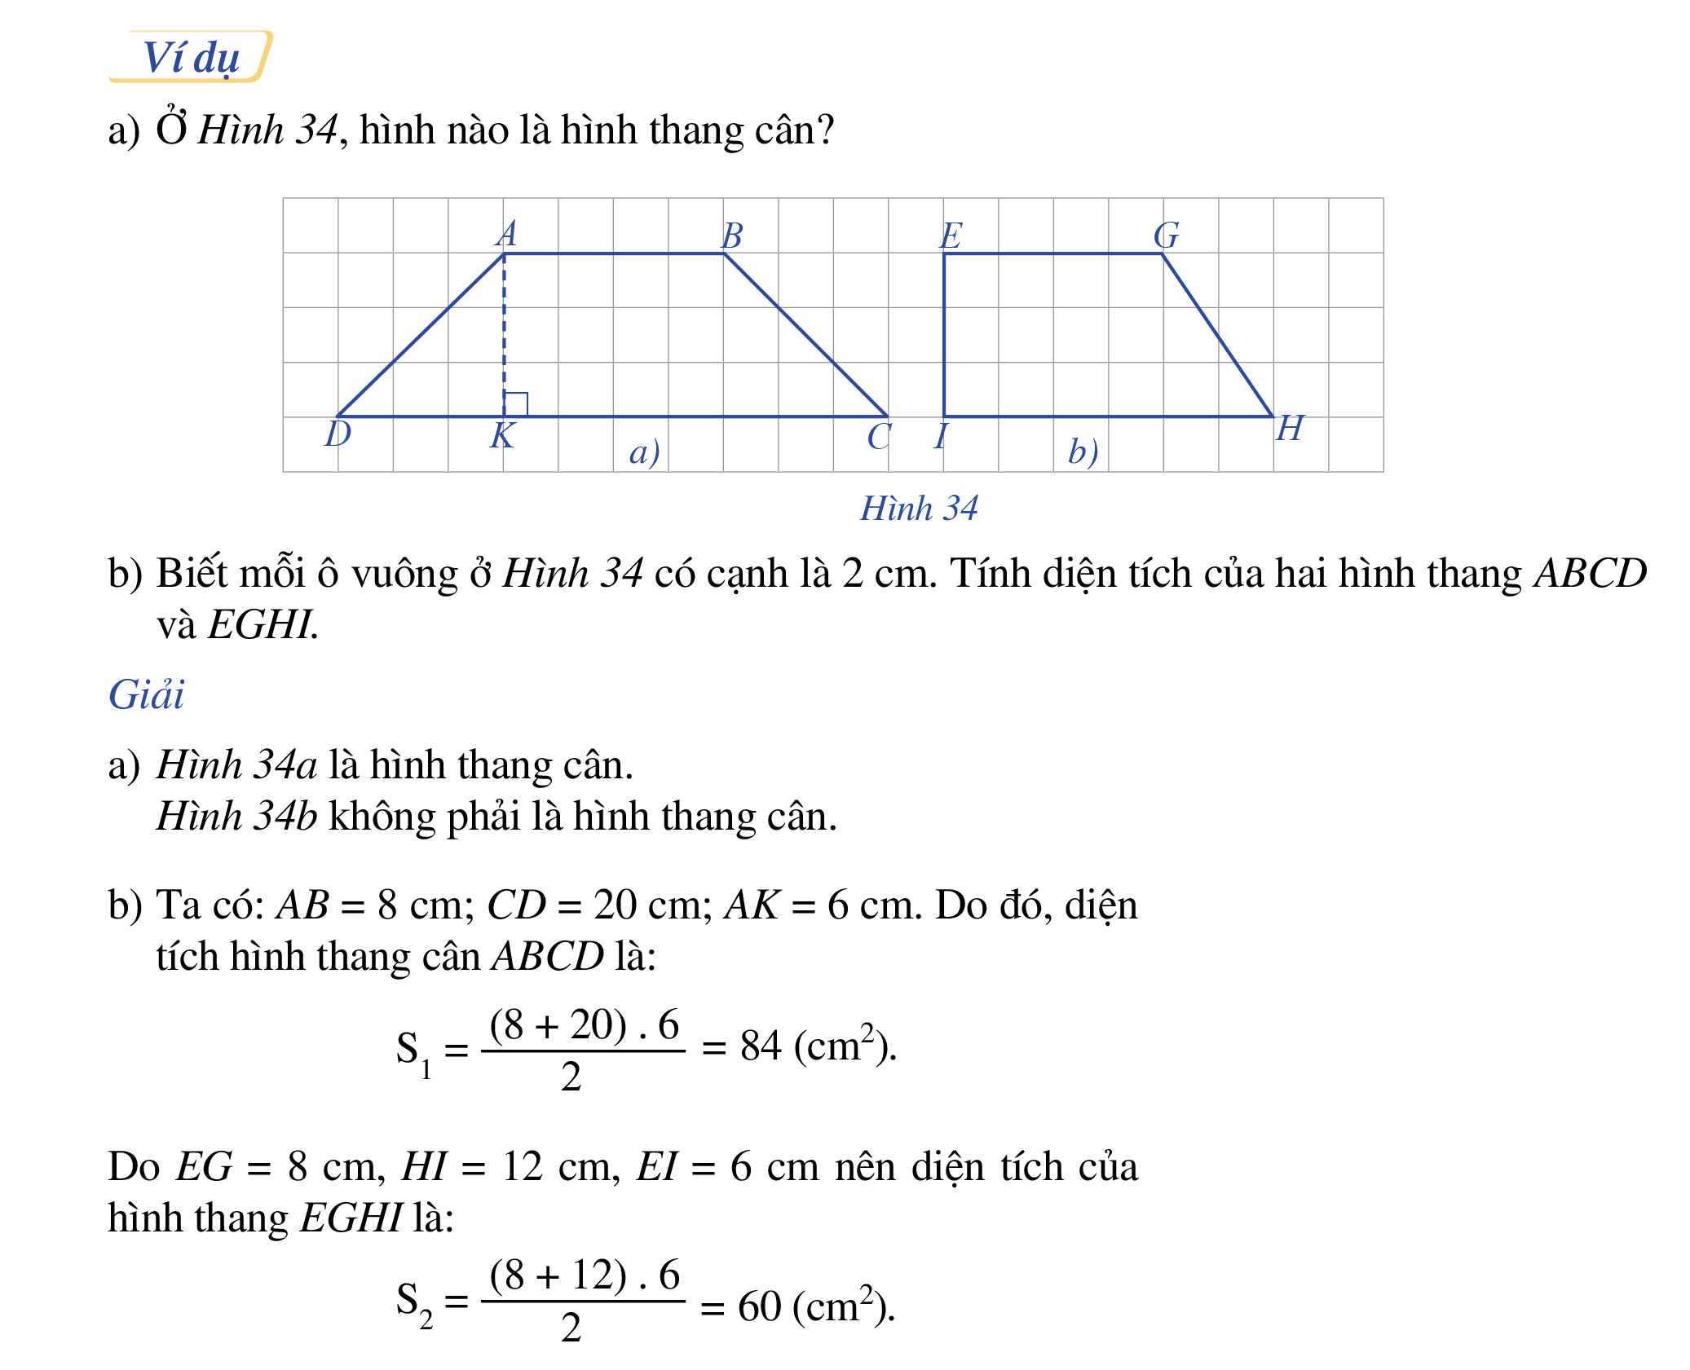
II. CHU VI VÀ DIỆN TÍCH CỦA HÌNH THANG CÂN

Slide 4
II. CHU VI VÀ DIỆN TÍCH CỦA HÌNH THANG CÂN
Giải
a)
Hình 34a) ABCD là hình thang cân.
Hình 34b) EGHI không phải là hình thang cân.

Slide 5
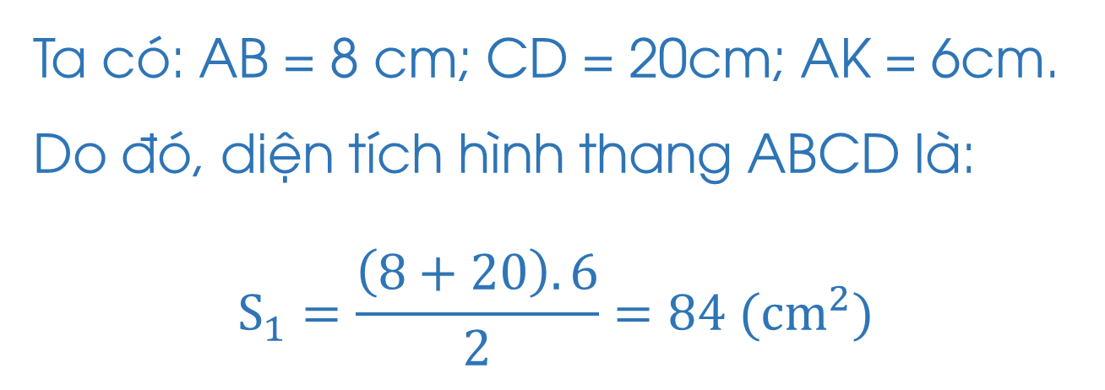
II. CHU VI VÀ DIỆN TÍCH CỦA HÌNH THANG CÂN
Giải
b)
Ta có: AB = 8 cm; CD = 20cm; AK = 6cm. Do đó, diện tích hình thang ABCD là:
$$S_{1}=\frac{\left(8+20\right).6}{2}=84 ({cm}^{2})$$

Slide 6
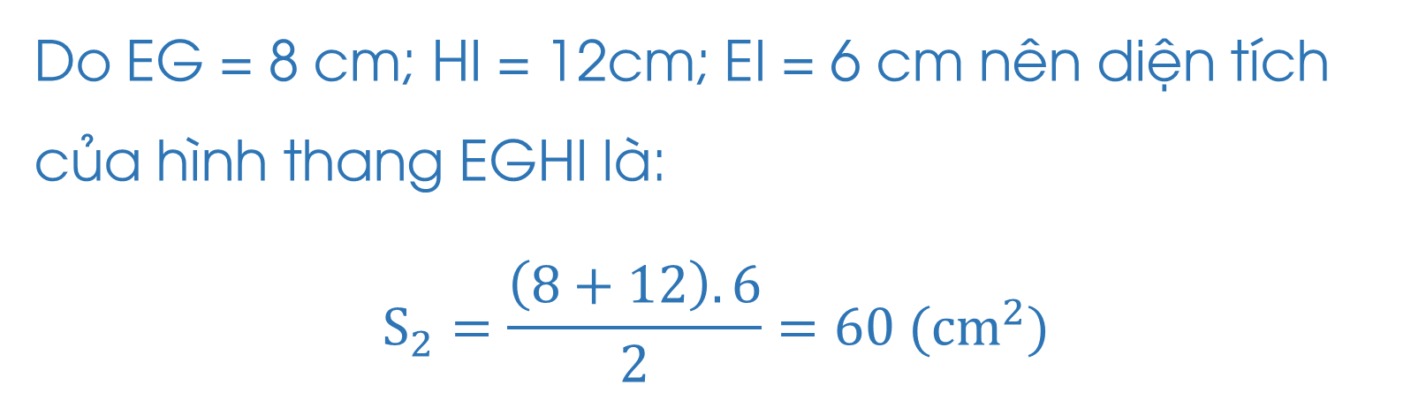
II. CHU VI VÀ DIỆN TÍCH CỦA HÌNH THANG CÂN
Giải
b)
Do EG = 8 cm; HI = 12cm; EI = 6 cm nên diện tích của hình thang EGHI là:
$$S_{2}=\frac{\left(8+12\right).6}{2}=60 ({cm}^{2})$$

Slide 7
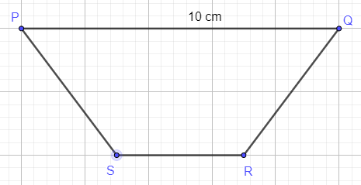
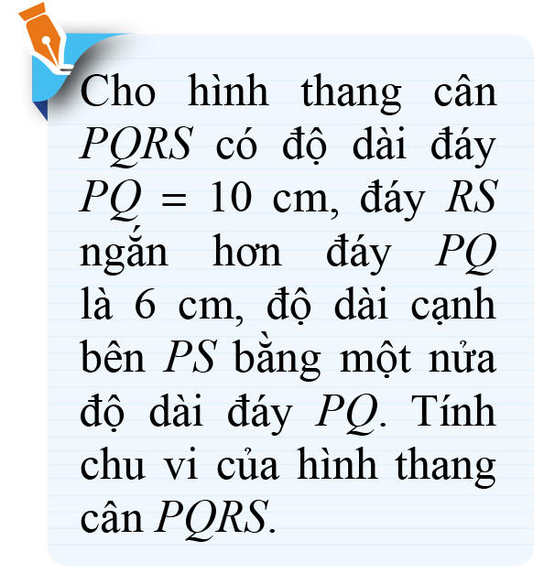
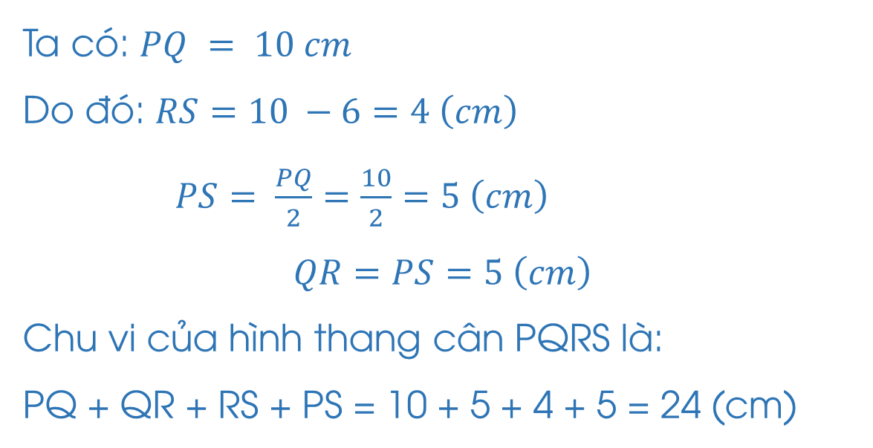
II. CHU VI VÀ DIỆN TÍCH CỦA HÌNH THANG CÂN
Giải
Ta có: $PQ = 10 cm$
Do đó: $RS=10 −6=4 \left(cm\right)$
$PS= \frac{PQ}{2}=\frac{10}{2}=5 \left(cm\right)$
$$QR=PS=5 \left(cm\right)$$
Chu vi của hình thang cân PQRS là:
PQ + QR + RS + PS = 10 + 5 + 4 + 5 = 24 (cm)

Slide 8
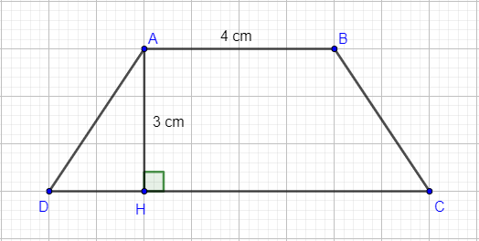
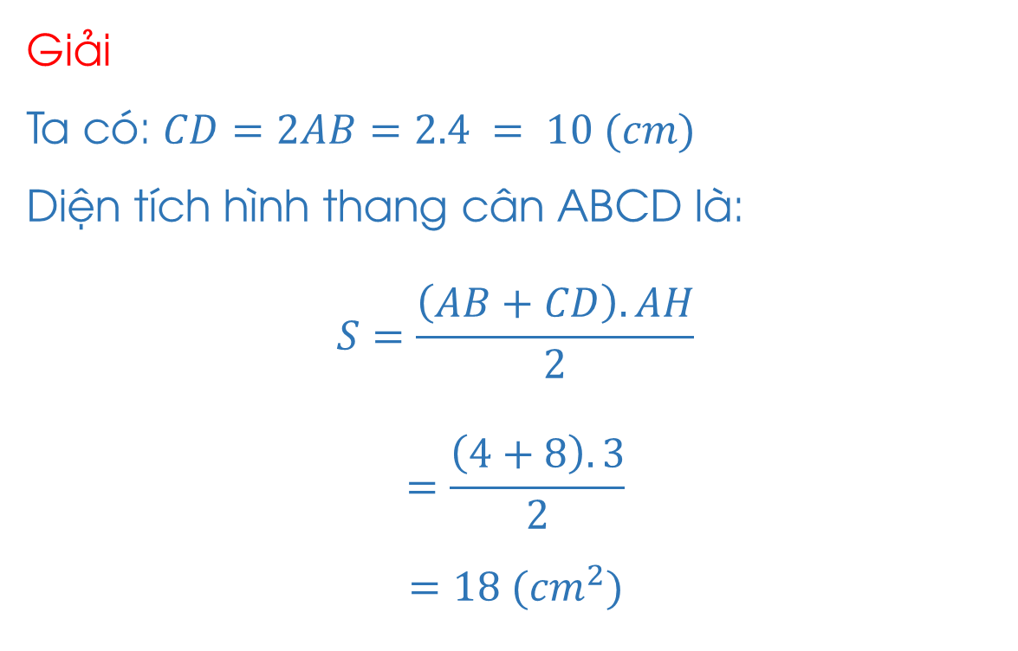
BÀI TẬP
2. Cho hình thang cân ABCD có độ dài đáy AB bằng 4 cm, độ dài đáy CD gấp đôi độ dài đáy AB, độ dài chiều cao AH bằng 3 cm. Tính diện tích hình thang cân ABCD.
Giải
Ta có: $CD=2AB=2.4 = 10 (cm)$
Diện tích hình thang cân ABCD là:
$$S=\frac{\left(AB+CD\right).AH}{2}$$
$$=\frac{\left(4+8\right).3}{2}$$
$$=18 ({cm}^{2})$$

Slide 9
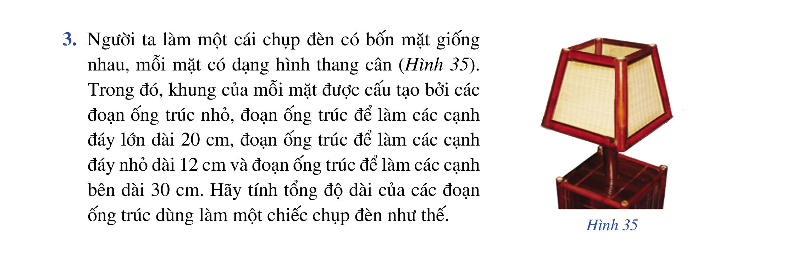
BÀI TẬP

Slide 10
BÀI TẬP
Giải
Độ dài ống trúc dùng để làm một mặt bên chính là chu vi của hình thang cân.
Chu vi của hình thang cân là:
20 + 12 + 30 + 30 =92 (cm)
Tổng số trúc để làm đủ 4 mặt là
92 x 4 = 368 (cm)
Tuy nhiên, Có 4 cạnh của các mặt bên trùng với nhau. Do đó, số trúc thực tế dùng để làm chiếc chụp đèn là:
368 – 30 x 4 = 368 – 120 = 248 (cm)

Slide 11


Những điều cần nhớ sau bài học này:
Xác định được một hình có phải là hình thang cân hay không.
Biết được các tính chất của hình thang cân:
Hai cạnh đáy song song với nhau.
Hai cạnh bên bằng nhau.
Hai đường chéo bằng nhau.
Hai góc kề một đáy bằng nhau.
Tính được chu vi và diện tích của hình thang cân.

